Slide 1
МДОУ №18 «Солнышко»
Абдулаева Л.А.

Slide 11
Безопасность ребенка

Slide 12
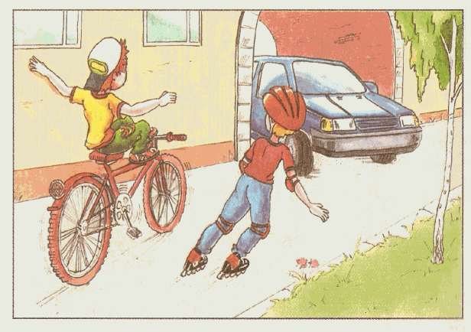
Не баловаться во время движения

